Slide 1
সবাই কে স্বাগতম

Slide 2
শিক্ষক পরিচিতি
প্রভাতী ত্রিপুরা
সহকারি শিক্ষক
মাটিরাংগা বালিকা সঃ প্রাঃ বিঃ
মাটিরাংগা ,খাগড়াছড়ি ।

Slide 3
পাঠ পরিচিতি
বিষয়ঃ প্রাথমিক বিজ্ঞান
শ্রেণিঃ৫ম
পাঠঃঅধ্যায়-৫ (পদার্থ ও শক্তি )
পাঠ্যাংশঃ২ .শক্তির রুপান্তর
সময়ঃ৪০মিঃ

Slide 4
শিখনফলঃ১৬. ৩. ১ শক্তির রুপান্তর ব্যাখ্যা করতে পারবে ।

Slide 5
আজকের পাঠ
শক্তির রূপান্তর

Slide 6
সূর্য সকল শক্তির উৎস। সূর্য থেকে পাওয়া শক্তি রূপান্তরের মাধ্যমে এক রূপ থেকে অন্য রূপে রূপান্তরিত হয়।

Slide 7
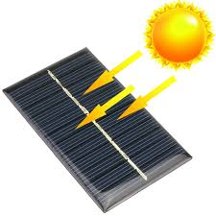
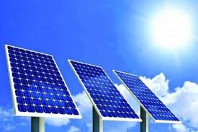
সৌর প্যানেল সৌরশক্তিকে বিদ্যুৎ শক্তিতে রূপান্তরিত করে।

Slide 8
সৌরশক্তিকে আমরা প্রত্যক্ষভাবে আলো ও তাপ হিসেবে পাই।

Slide 9
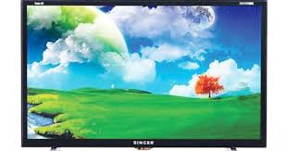
যখন আমরা টেলিভিশন চালাই তখন এই বিদ্যুৎ শক্তি আলোক ,তাপ এবং শব্দ শক্তিতে রূপান্তরিত হয়।

Slide 10
প্রাণী যখন খাদ্য হিসেবে এই উদ্ভিদ গ্রহণ করে তখন এই রাসায়নিক শক্তি তাপ ও যান্ত্রিক শক্তিতে রূপান্তরিত হয়।

Slide 11
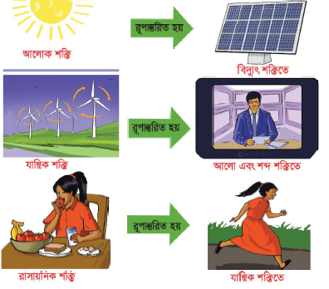

Slide 12
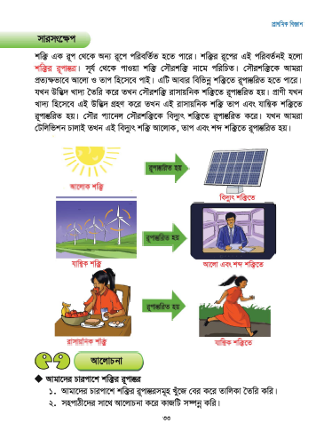
বইয়ের
(পৃষ্ঠা নং-৩৩)

Slide 13
দলীয় কাজ
প্রত্যেক দল সূর্য থেকে পাওয়া শক্তির বিভিন্ন রুপ এর তালিকা রেখা চিত্রে বসাও

Slide 14
একক কাজ
তোমার চার পাশের শক্তি রুপান্তরের দুইটি উদাহারন লিখে বলবে ।

Slide 15
১।শক্তির রূপান্তর কি?
উত্তরঃশক্তি এক রূপ থেকে অন্য রূপে পরিবর্তিত হতে পারে।শক্তির রূপের এই পরিবর্তনই হলো শক্তির রপান্তর।
২।টেলিভিশন চালালে আমরা কোন কোন শক্তি পাই?
উত্তরঃ যখন আমরা টেলিভিশন চালাই তখন এই বিদ্যুৎ শক্তি আলোক ,তাপ এবং শব্দ শক্তিতে রূপান্তরিত হয়।

Slide 16
বাড়ির কাজ
শক্তির রুপান্তর কী ?শক্তির রুপান্তরের চারটি উদাহরণ লেখ ।

Slide 17
ধন্যবাদ

